Slide 1







Pós Graduação em Análise de Dados, Data Mining e Inteligência Artificial – Turma PIADMI17
Nome do Aluno:
Vivian Pavão de Martini
Coordenadores:
Profª Drª Alessandra de Álvila Montini
Profª Dr. Adolpho Walter Pimazoni Canton
Formação: Administração, Mackenzie
Accenture: Inside Sales Account Representative Analyst
Linkedin: www.linkedin.com/in/vivian-martini-718787113/
Vivian Martini
E-mail: vivianpmartini@yahoo.com.br

Slide 2



Estudo da Correlação das Variáveis que Impactam no
Valor Salarial
Folha de Pagamento: Construtora
11/12/2021

Slide 3

Objetivo do Trabalho
Contextualização do Problema
Base de Dados
Análise Exploratória de Dados
Modelagem
Conclusões Finais
Agenda
@2020 LABDATA FIA. Copyright all rights reserved.

Slide 4
‹#›
Metodologia de Análise de Dados
VIVIAN PAVÃO DE MARTINI | PIADMI17
Planejamento
Análise Exploratória
Modelagem Estatística
Algoritmos de Inteligência Artificial
Conclusões
Definição do problema
Objetivos
Conceitos
Critérios
Base de dados
Variáveis
Análise preliminar
Medidas resumo
Análise de outliers
Análise de missings
Avaliação das técnicas
Regressão Linear
Regressão Logística
Árvore de Decisão
Análise de Cluster
Avaliação das técnicas
Machine Learning
Definição da técnica
Validação dos resultados com negócios
Escolha da técnica que melhor se adeque ao uso e estratégias da área de negócios

Slide 5

Objetivo
Conceitos
Critérios
Variáveis
PLANEJAMENTO

Slide 6

1. Objetivo do Trabalho
VIVIAN PAVÃO DE MARTINI | PIADMI17
Objetivo Geral
O objetivo do trabalho é o estudo da correlação das variáveis que impactam no valor salarial dos colaboradores de uma Construtora Brasileira.
A projeção será feita através de uma base cross sectional, representada pela folha de pagamentos, do mês de agosto de 2021, disponibilizada pela empresa.
Através de modelos estatísticos e algoritmos de Inteligência Artificial, será possível identificar as características mais relevantes que explicam os salários mais elevados.
Desta forma, a Construtora poderá traçar estratégias de incentivos para os colaboradores. Através das informações obtidas, a empresa pretende implantar pacotes de benefícios personalizados e desenvolver um plano de carreira, visando, assim, diminuir sua taxa de turnover.

Slide 7

2. Contextualização do Problema
VIVIAN PAVÃO DE MARTINI | PIADMI17
‹#›
A Construtora vem enfrentando problemas de turnover e insatisfação dos colaboradores em relação a política salarial.
Com o advento da Pandemia Covid-19 a situação foi agravada, pois os recursos da empresa se tornaram mais escassos.
Além disso, a Construtora está sofrendo com a má avaliação em canais digitais, sobre o pacote de benefícios e política salarial, por parte dos funcionários e ex-funcionários.
Em consequência, a mesma, foi retirada de um dos seus mais importantes rankings do segmento. Tal situação, torna a empresa menos competitiva no mercado e impacta na aquisição de novos contratos.

Slide 8

3. Base de Dados
VIVIAN PAVÃO DE MARTINI | PIADMI17
‹#›
Dados:
Folha de Pagamento do mês de Agosto
Origem:
Disponibilizado por uma Construtora familiar de médio porte
Visão da base
Cross-Sectional
864 colaboradores
10 variáveis
Alterações:
Idade: troca de “Data de Nascimento” por “Idade”;
Departamento: dividido em 2 grupos: “Obra” e “Escritório”;
Cargos: dividido em 3 níveis estratégicos: “Operacional”, “Tático” e “Estratégico”;
Tempo de Casa: troca de ‘Data de Admissão” por “Tempo de Casa”;
Salário: foi arredondado para o grupo de milhar correspondente.

Slide 9




3.1. Variáveis
VIVIAN PAVÃO DE MARTINI | PIADMI17
‹#›
A base de dados apresenta 7 variáveis qualitativas e 3 quantitativas.
Pessoais
Sexo
Idade
Estado Civil
Escolaridade
Profissionais
Departamento
Cargo
Tempo de Casa
Regime de Contratação
Regionais
Região de Atuação
Variável de Interesse
Salário

Slide 10
Medidas resumo
Análise de outliers
Análise de missings
Análise Exploratória

Slide 11

4.1. Análise Exploratória – Variáveis Qualitativas
VIVIAN PAVÃO DE MARTINI | PIADMI17
‹#›
Sexo: a maioria dos colaboradores é do sexo Masculino (68,52%);
Departamento: a maioria dos colaboradores trabalham no Escritório (53,24%) o restante trabalha em Obra (46,76);
Cargo: os Cargos mostram uma estrutura similar de uma pirâmidade, ou seja, na base o nível Operacional (69,91%), no centro o nível Tático (24,07%) e no topo Estratégico (6,02%);
Regime de Contratação: a grande maioria dos colaboradores pertencem ao regime CLT (75,58%);
Região de Atuação: os colaboradores atuam majoritariamente na região Sudeste (98,50%);
Estado Civil: grande parte dos colaboradores são Casados (48,38%) ou Solteiros (43,29%);
Escolaridade: praticamente a metade dos colaboradores possuem Ensino Superior (50,70%), enquanto ensino média ocupa a segunda posição com 25,58%).
Sexo
Departamento
Cargo
Regime de Contratação
Região de Atuação
Estado Civil
Escolaridade
Fonte:
Base: “Construtora_29.08.21.xlsx”. Aba: “Func_Atv_29.08.21_modificadaRS”.
R-Stúdio: Análise Exploratória de Dados.R

Slide 12
4.1.1. Análise Exploratória – Variável Sexo
VIVIAN PAVÃO DE MARTINI | PIADMI17
‹#›
Sexo
Fonte:
Base: “Construtora_29.08.21.xlsx”. Aba: “Func_Atv_29.08.21_modificadaRS”.
R-Stúdio: Análise Exploratória de Dados.R.
Gráficos: “Construtora_29.08.21.xlsx”. Aba: “Variáveis Qualitativas”.

Slide 13
4.1.2. Análise Exploratória – Variável Departamento
VIVIAN PAVÃO DE MARTINI | PIADMI17
‹#›
Departamento
Fonte:
Base: “Construtora_29.08.21.xlsx”. Aba: “Func_Atv_29.08.21_modificadaRS”.
R-Stúdio: Análise Exploratória de Dados.R.
Gráficos: “Construtora_29.08.21.xlsx”. Aba: “Variáveis Qualitativas”.

Slide 14
4.1.3. Análise Exploratória – Variável Cargo
VIVIAN PAVÃO DE MARTINI | PIADMI17
‹#›
Cargo
Fonte:
Base: “Construtora_29.08.21.xlsx”. Aba: “Func_Atv_29.08.21_modificadaRS”.
R-Stúdio: Análise Exploratória de Dados.R.
Gráficos: “Construtora_29.08.21.xlsx”. Aba: “Variáveis Qualitativas”.

Slide 15
4.1.4. Análise Exploratória – Variável Regime de Contratação
VIVIAN PAVÃO DE MARTINI | PIADMI17
‹#›
Regime de Contratação
Fonte:
Base: “Construtora_29.08.21.xlsx”. Aba: “Func_Atv_29.08.21_modificadaRS”.
R-Stúdio: Análise Exploratória de Dados.R.
Gráficos: “Construtora_29.08.21.xlsx”. Aba: “Variáveis Qualitativas”.

Slide 16
4.1.5. Análise Exploratória – Região de Atuação
VIVIAN PAVÃO DE MARTINI | PIADMI17
‹#›
Região de Atuação
Fonte:
Base: “Construtora_29.08.21.xlsx”. Aba: “Func_Atv_29.08.21_modificadaRS”.
R-Stúdio: Análise Exploratória de Dados.R.
Gráficos: “Construtora_29.08.21.xlsx”. Aba: “Variáveis Qualitativas”.

Slide 17
4.1.6. Análise Exploratória – Estado Civil
VIVIAN PAVÃO DE MARTINI | PIADMI17
‹#›
Estado Civil
Fonte:
Base: “Construtora_29.08.21.xlsx”. Aba: “Func_Atv_29.08.21_modificadaRS”.
R-Stúdio: Análise Exploratória de Dados.R.
Gráficos: “Construtora_29.08.21.xlsx”. Aba: “Variáveis Qualitativas”.

Slide 18
4.1.7. Análise Exploratória – Escolaridade
VIVIAN PAVÃO DE MARTINI | PIADMI17
‹#›
Escolaridade
Fonte:
Base: “Construtora_29.08.21.xlsx”. Aba: “Func_Atv_29.08.21_modificadaRS”.
R-Stúdio: Análise Exploratória de Dados.R.
Gráficos: “Construtora_29.08.21.xlsx”. Aba: “Variáveis Qualitativas”.

Slide 19
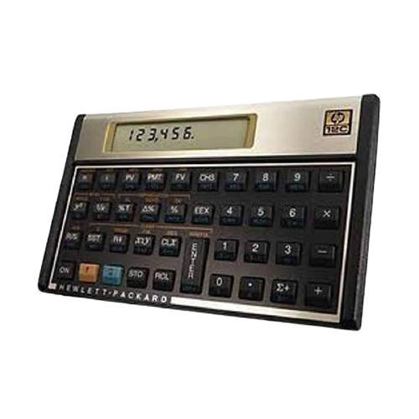
4.2. Análise Exploratória – Variáveis Quantitativas
VIVIAN PAVÃO DE MARTINI | PIADMI17
‹#›
Não há Missing Values
Todas as variáveis possuem Outlier superior
Variância (medida de dispersão): os dados que se encontram mais distantes da média é da variável salário (68.232.436) e a eu se encontram mais próximos é da variável Tempo de Casa (17,05).
Idade
Tempo de Casa
Salário
Fonte:
Base: “Construtora_29.08.21.xlsx”. Aba: “Func_Atv_29.08.21_modificadaRS”.
R-Stúdio: Análise Exploratória de Dados.R

Slide 20
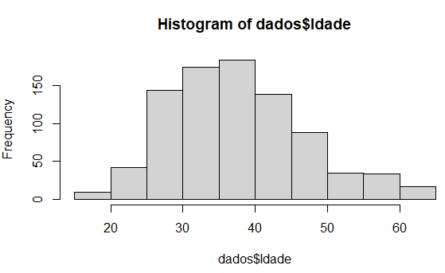
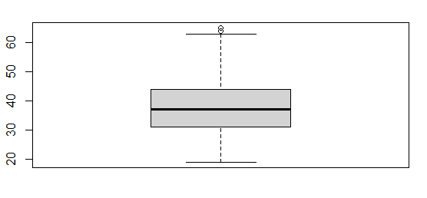
4.2.1. Análise Exploratória – Variável Idade
VIVIAN PAVÃO DE MARTINI | PIADMI17
‹#›
Média: a média das idades é de 38 anos;
Mínimo: a Idade mínima é 19 anos;
Q1: 25% da base possui até 31 anos;
Q2: 50% da base tem menos de 37 anos;
Q3: 75% da base tem até 44 anos;
Máximo: a Idade máxima é 65 anos;
Outlier: existe no limite superior;
Assimetria: à direita (positiva);
Variância: 84,25.
Idade
Fonte:
Base: “Construtora_29.08.21.xlsx”. Aba: “Func_Atv_29.08.21_modificadaRS”.
R-Stúdio: Análise Exploratória de Dados.R

Slide 21
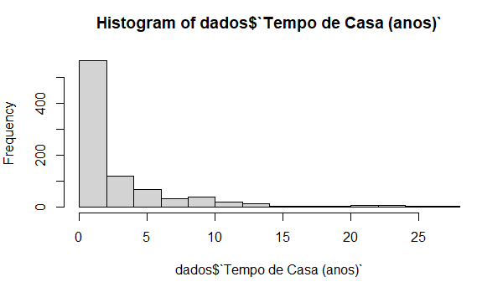
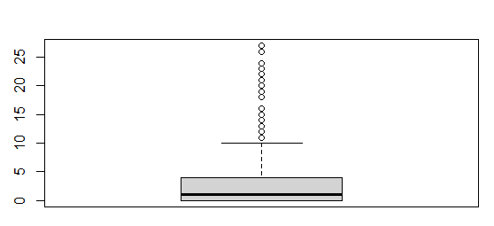
4.2.2. Análise Exploratória – Tempo de Casa
VIVIAN PAVÃO DE MARTINI | PIADMI17
‹#›
Média: a média dos colaboradores na empresa é de quase 3 anos;
Mínimo: o Tempo de Casa mínimo é 0 (não completou 1 ano);
Q1: 25% da base ainda não completou 1 ano na empresa;
Q2: 50% da base tem até 1 ano de empresa;
Q3: 75% da base tem até 4 anos de empresa;
Máximo: o tempo de Casa máximo é 27 anos;
Outlier: existem muitos no limite superior,
Assimetria: à direita (positiva);
Variância: 17,05.
Tempo de Casa
Fonte:
Base: “Construtora_29.08.21.xlsx”. Aba: “Func_Atv_29.08.21_modificadaRS”.
R-Stúdio: Análise Exploratória de Dados.R

Slide 22
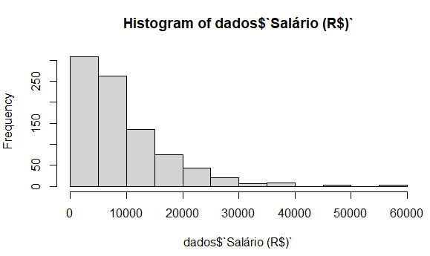
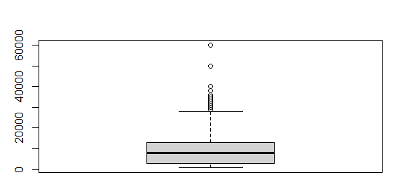
4.2.3. Análise Exploratória – Salário
VIVIAN PAVÃO DE MARTINI | PIADMI17
‹#›
Média: a média salarial é de R$9.500 (aproximadamente);
Mínimo: o salário mínimo da base é R$1.000;
Q1: 25% da base ganha até R$3.000;
Q2: 50% da base ganha até R$8.000;
Q3: 75% da base ganha até R$13.000;
Máximo: o salário máximo da base é de R$60.000;
Outlier: há no limite superior;
Assimetria: à direita (positiva).
Salário
Fonte:
Base: “Construtora_29.08.21.xlsx”. Aba: “Func_Atv_29.08.21_modificadaRS”.
R-Stúdio: Análise Exploratória de Dados.R

Slide 23

4.3.1. Análise Exploratória – Bivariada Quanti x Quali
VIVIAN PAVÃO DE MARTINI | PIADMI17
‹#›
Salário x Sexo
A média salarial do sexo Feminino é maior. Porém, os salários mais elevados (outliers) são do sexo Masculino.
Salário x Departamento
A média salarial dos colaboradores do Escritório é maior.
Salário x Cargo
A média salarial do nível estratégico é bem maior do que as demais. Sendo, Estratégico em torno de R$30K, Tático em torno de R$15K e operacional abaixo de R$10K.
Salário x Regime de Contratação
A média salarial de colaboradores CLT é a mais baixa entre as demais. Já o formato recibo tem a maior média, pois apenas o CEO e Sócios recebem dessa maneira.
Salário x Região de Atuação
A região Sudeste possui maior média salarial.
Salário x Estado Civil
A média salarial de viúvos e divorciados é maior em relação as demais.
Salário x Escolaridade
As maiores médias salariais estão entre colaboradores que completaram Pós Graduação e Ensino Superior respectivamente, seguidos por Ensino Médio. Já Ensino Básico mostra ter melhores salários do que Ensino Fundamental.
Bivariada
Fonte:
Base: “Construtora_29.08.21.xlsx”. Aba: “Func_Atv_29.08.21_modificadaRS”.
R-Stúdio: Análise Exploratória de Dados.R

Slide 24
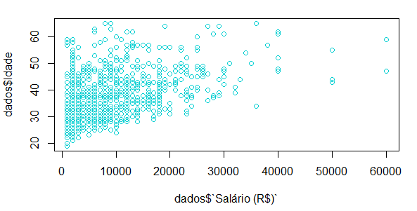
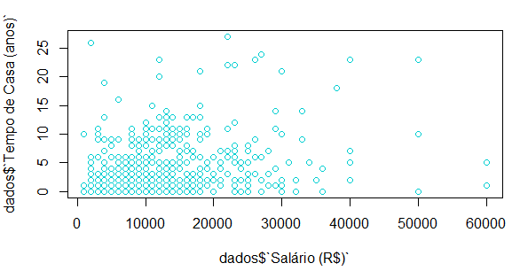
4.3.2. Análise Exploratória – Bivariada Quanti x Quanti
VIVIAN PAVÃO DE MARTINI | PIADMI17
‹#›
Salário x Idade
É possível notar uma certa relação diretamente proporcional entre Salário e Idade. Porém há pontos discrepantes.
Salário x Tempo de Casa
Sozinha, a variável Tempo de Casa não é suficiente para explicar a variável resposta.
Bivariada
Fonte:
Base: “Construtora_29.08.21.xlsx”. Aba: “Func_Atv_29.08.21_modificadaRS”.
R-Stúdio: Análise Exploratória de Dados.R

Slide 25
Regressão Linear
Regressão Logística
Árvore de Decisão
Análise de Clusters
Modelagem Estatística

Slide 26

5.2. Modelagem Estatística Tradicional
VIVIAN PAVÃO DE MARTINI | PIADMI17
‹#›
Equação da Projeção Salarial
Regressão Linear
Salário = 13.345,81 + R$1.193,54*SexoM + R$150.73*Idade - R$1.435,33*Dep.Obra – R$14.933,52*CargoOperac.Tático. + R$249,66*TempoCasa + R$4.411,04 *Reg.Contrat.Outros - R$1.081,32*EstadoCivilSolt.eOut. + R$4.809,33*Escol.Super.Pós
Considerando 90% de confiança, apenas a variável Região de Atuação não explica o modelo
R² Ajustado: O modelo explica 72,28% da variabilidade do Y pelas variáveis explicativas (Sexo, Idade, Departamento, Cargo, Tempo de casa, Regime de Contratação, Estado Civil, Escolaridade)
Fonte:
Base: “Construtora_29.08.21.xlsx”. Aba: “Func_Atv_29.08.21_RLMD3”.
R-Stúdio: Regressão Linear Múltipla - Dummy.R

Slide 27
5.2. Modelagem Estatística Tradicional
VIVIAN PAVÃO DE MARTINI | PIADMI17
‹#›
Equação da Probabilidade Salarial
Regressão Logística
𝑝=
𝑒 -5,3328+0,4472*SexoM+0,07941*Idade-2,0436*CargoOT+0,2268*TempCasa+2,3349*Rcont-0,6846*EstCivSO+2,9122*EsclESP
_________________________________________________________________________________________________________________________________________________
-5,3328+0,4472*SexoM+0,07941*Idade-2,0436*CargoOT+0,2268*TempCasa+2,3349*Rcont-0,6846*EstCivSO+2,9122*EsclESP
1+𝑒
Considerando 90% de confiança, as variáveis Região de Atuação, Departamento e Sexo não explica o modelo
KS: O modelo explica 66,67% da variabilidade do Y pelas variáveis explicativas (Sexo, Idade, Cargo, Tempo de casa, Regime de Contratação, Estado Civil, Escolaridade)
Fonte:
Base: “Construtora_29.08.21.xlsx”. Aba: “Func_Atv_29.08.21_RLMD3”.
R-Stúdio: Regressão Logística.R

Slide 28

5.3. Árvore de Decisão
VIVIAN PAVÃO DE MARTINI | PIADMI17
‹#›
Identificar o perfil dos colaboradores que recebem salário superior a R$10K
CLT: possui escolaridade Superior ou Pós, tem idade acima de 38 anos e mais de 3 anos na empresa. Node 14 (74%).
PJ ou Recibo: possui Idade acima de 38 anos, escolaridade Superior ou Pós e tem mais de 3 anos na empresa. Node 21(100%).
Abaixo de R$10K (62%)
Acima de R$10K (38%)
Árvore de Decisão
Identificar o perfil dos colaboradores que recebem salário inferior a R$10K
CLT: possui escolaridade até Ensino Médio e tem menos de 3 anos de casa. Node 4 (98%).
PJ ou Recibo: possui idade acima de 38 anos e cursou até o Ensino Médio. Node 18 (50%).
Fonte:
Base: “Construtora_29.08.21.xlsx”. Aba: “Func_Atv_29.08.21_AD”.
R-Stúdio: Árvore de Decisão.R

Slide 29
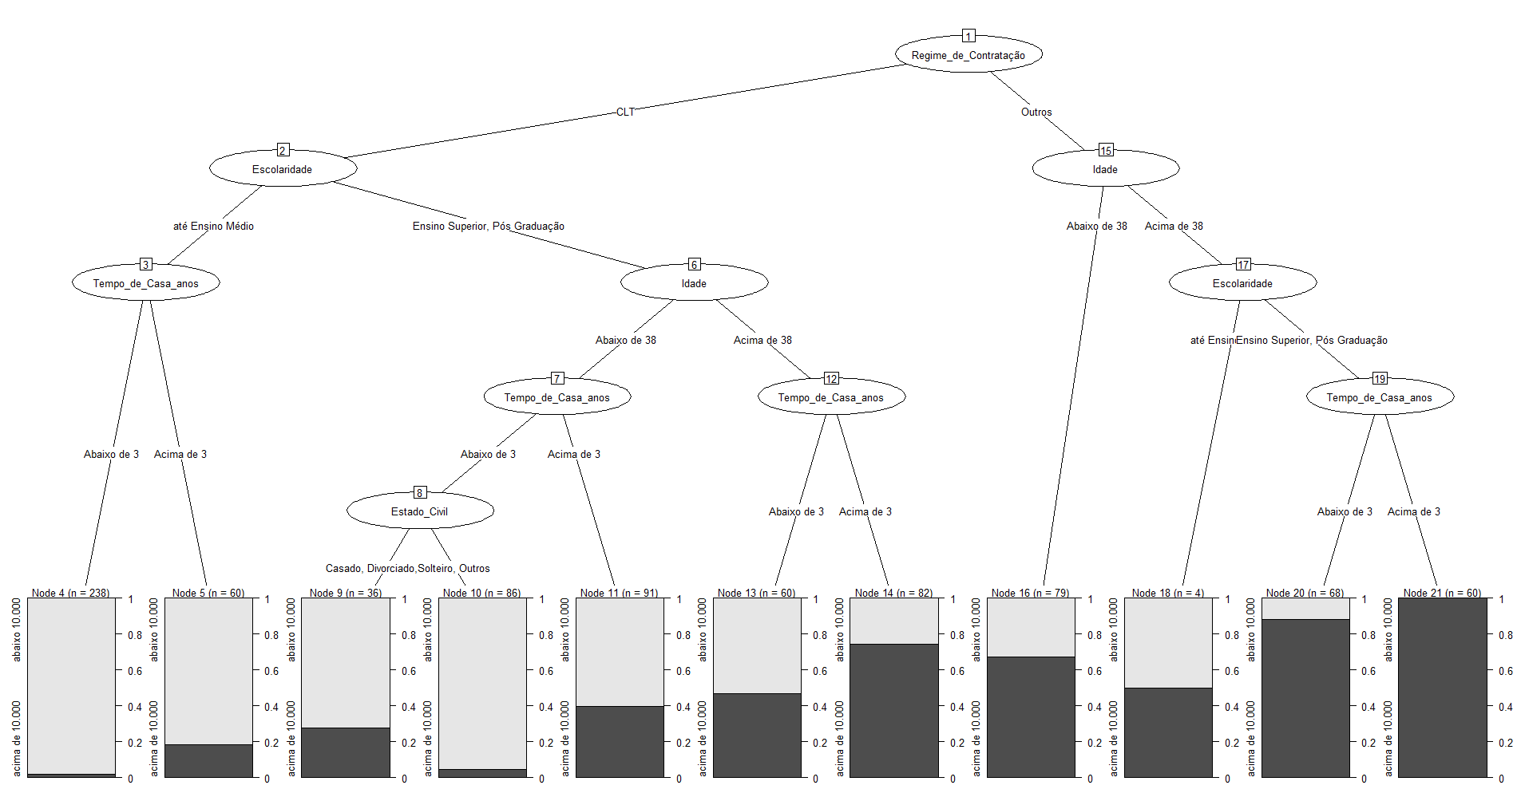

Slide 30
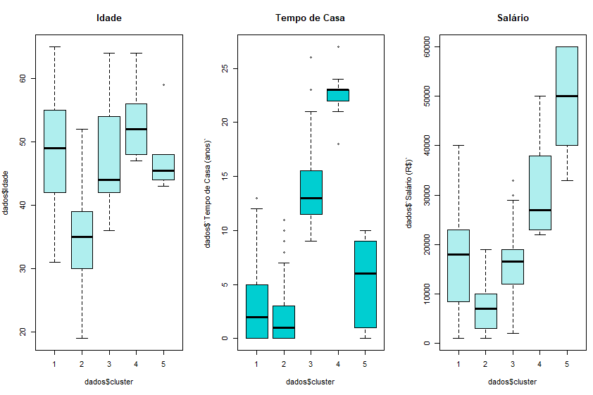

5.4. Análise de Cluster – Método Complete
VIVIAN PAVÃO DE MARTINI | PIADMI17
‹#›
Grupo 1 – Possui a segunda maior idade da base, o quarto maior tempo de casa e o terceiro maior salário.
Grupo 2 – Possui a idade mais baixa, o menor tempo de casa e o salário mais baixo.
Grupo 3 – Possui a segunda menor idade, segundo maior tempo de casa e o quarto maior salário.
Grupo 4 – Possui a maior idade, o maior tempo de casa e o segundo maior salário.
Grupo 5 – Possui a terceira maior idade, o terceiro maior tempo de casa e o salário mais alto.
Análise de Cluster
Fonte:
Base: “Construtora_29.08.21.xlsx”. Aba: “Base_Cluster3”.
R-Stúdio: Análise de Cluster.R

Slide 31

5.4. Desempenho dos Modelos
VIVIAN PAVÃO DE MARTINI | PIADMI17
‹#›
Considerando 90% de confiança, a análise do modelo baseada em treino (80%) e teste (20%) foram obtidas as seguintes informações:
Para a Regressão linear, das 9 variáveis secundárias, 8 explicam o modelo. Por conta do p-valor da Região de Atuação ser > 0,10, ela foi retirada da equação.
Para a Regressão Logística, das 9 variáveis secundárias, 7 explicam o modelo. Por conta do p-valor da Região de Atuação e Departamento ser >0,10, foram retiradas da equação.
Para a Árvore de Decisão, das 9 variáveis secundárias, apenas 5 explicam o modelo, que são: Regime de Contratação, Idade, Escolaridade, Tempo de Casa e Estado Civil.
Levando em consideração que este é o primeiro trabalho de Ciência de Dados que a Construtora faz, os resultados obtidos dos modelos foram ótimos.
Regressão Linear: com qualidade de 72,28%
Regressão Logística: com qualidade de 66,67%
Desempenho
Portanto, o modelo escolhido foi: Regressão Linear, pois se mostrou mais robusta.

Slide 32

6. Recomendações
VIVIAN PAVÃO DE MARTINI | PIADMI17
‹#›
Através dos modelos apresentados, foi possível entender quais variáveis influenciam no valor salarial.
Com isso, conseguimos mapear o perfil dos colaboradores, identificar 4 grupos distintos e projetar targets para atuação.
A análise contribuiu para que as áreas de Recursos Humanos e Departamento Pessoal começassem a construir uma política de benefícios personalizada para cada grupo, visando seu momento de vida e desenvolvimento de carreira.
Além disso, como proposta para diminuir o turnover, seria: a medida que o funcionário for acumulando anos de empresa, receberá bonificações.
Sendo este, o primeiro projeto de Ciência de Dados da empresa, seria interessante para o médio prazo, atualizar o base ou até mesmo usar dados históricos das folhas de pagamentos para obter novos insights.

Slide 33



Bibliografia
VIVIAN PAVÃO DE MARTINI | PIADMI17
‹#›
Página 11
PLANEJAMENTO ESTRATÉGICO, Syscontrol. Acesso em: 10 de janeiro de 2022. Disponível em: link.
PLANEJAMENTO ESTRATÉGICO, TÁTICO E OPERACIONAL, Treasy. Acesso em: 08 de janeiro de 2022. Disponível em: link.

Slide 34
OBRIGADA!

